Slide 1

IDDIC 2026 · IA & INNOVATION
JOUR 4
Convaincre.
Dernière ligne droite : aligner le modèle économique, structurer un pitch et apprendre à raconter le chemin parcouru, du vertige de départ jusqu'au prototype.
LIVRABLE DU JOUR — M4 · BUSINESS PLAN, PITCH & BMC FINALISÉ
IDDIC 2026 · BREAKING AI

Slide 2

JOUR 4
LE FIL DU JOUR
Ce que vous produisez aujourd'hui
1
Business plan (Fichier séparé)
Poser les briques chiffrées, en cohérence avec votre BMC.
2
La structure du pitch
+ EN FIN DE JOURNÉE
Trois temps : le problème, pourquoi vous, la solution.
Le Journal IA
3
Le BMC finalisé & revu
Le canvas complet, cohérent, validé avec le coach.
Le prototype abouti se fera en intersession, avec des outils comme Lovable. Aujourd'hui, on prend du recul sur toute la semaine avec l'IA.
4
Le bilan IA de la semaine
Ce que l'IA vous a appris sur votre propre façon de travailler.
IDDIC 2026 · BREAKING AI

Slide 3
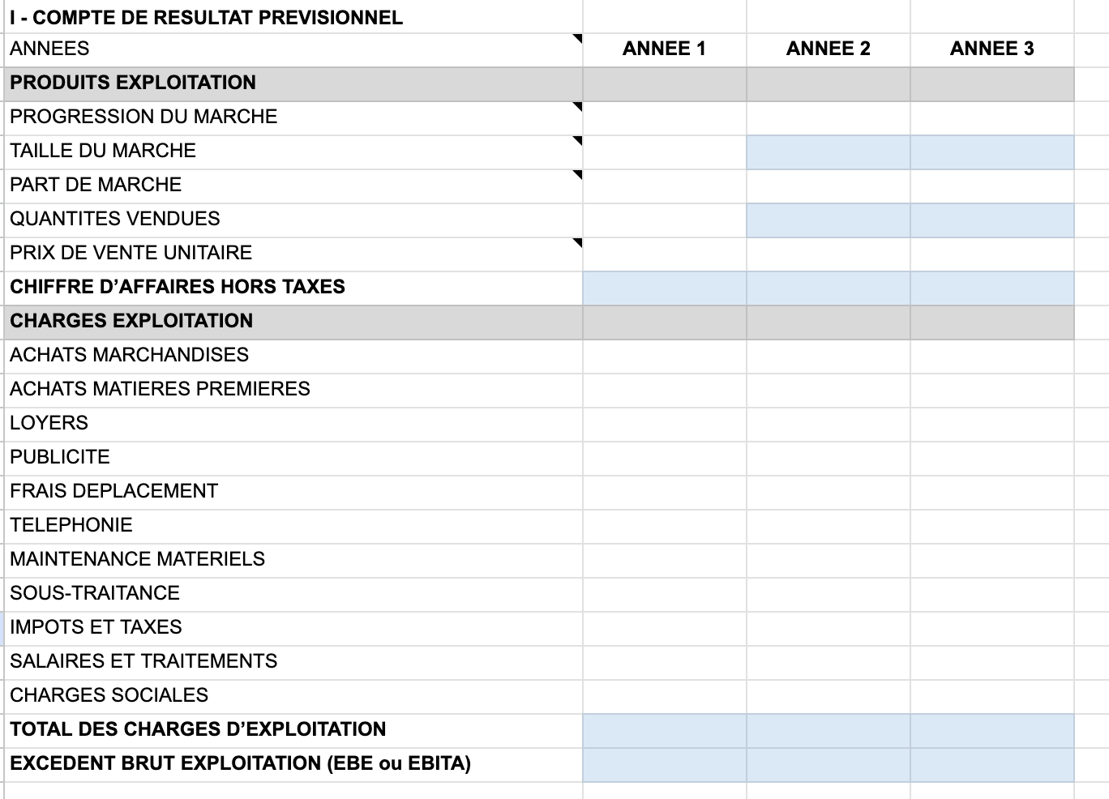
JOUR 4
TEMPLATE 1 / 4
Business plan simplifié
IDDIC 2026 · BREAKING AI

Slide 4
JOUR 4
TEMPLATE 2 / 4
La structure du pitch
Trois temps, une histoire
1
LE PROBLÈME
2
POURQUOI NOUS
3
LA SOLUTION
On dramatise. On plante le décor, on fait ressentir la douleur. Le jury doit se dire : « aïe, c'est vrai. »
Notre légitimité. Ce qu'on a vu sur le terrain, ce qui nous rend crédibles pour résoudre ça.
Le vertige de départ (ce qui vous a surpris et donner envie de creuser ce sujet)
Votre histoire de groupe (comment l’équipe a évoluée au fur et à mesure de l’IDDIC)
Détails slide suivante
Le terrain
Le besoin principal découvert
IDDIC 2026 · BREAKING AI

Slide 5
JOUR 4
TEMPLATE 2 / 4
La structure du pitch
3
LA SOLUTION
L'OFFRE
LES CLIENTS
PIVOTS & HÉSITATIONS
VOTRE PROTOTYPE
Proposition de valeur
ce que vous apportez, le problème que vous résolvez.
Segments
à qui vous vous adressez.
Parcours entrepreneurial
Qu’est ce qui vous a fait changer d’avis, vos moments de doute et comment vous avez réagi
Démonstration
Montrer en direct ce que vous avez imaginez comme solution
LES COULISSES
MODÈLE ÉCONOMIQUE
VOTRE BUSINESS PLAN
Activités clés
ce que vous devez faire.
Sources de revenus
comment vous gagnez.
A imprimer à part
Structure de coûts
ce que ça vous coûte.
IDDIC 2026 · BREAKING AI

Slide 6
JOUR 4
TEMPLATE 3 / 4
Le BMC finalisé & revu avec le coach
NOTRE CHECK DE COHÉRENCE
CE QUE LE COACH A CHALLENGÉ
Les 9 cases du canvas sont remplies
La proposition de valeur répond à un besoin qu'on a vraiment observé
Les revenus sont cohérents avec nos segments de clientèle
On sait dire QUI paie, COMBIEN et POURQUOI il accepterait
IDDIC 2026 · BREAKING AI

Slide 7



JOUR 4
QUESTIONNAIRES
Deux questionnaires doivent être complétés à la fin du jour 4
LE QUESTIONNAIRE INDIVIDUEL
Le Journal IA - 1 réponse par équipe
A remplir une seule fois par étudiant
Il est temps de faire le bilan sur l’usage de l’IA lors de cette édition de l’IDDIC et d’identifier les moments clés.
INDIQUEZ VOTRE NUMERO DE SUIVI DU PREMIER QUESTIONNAIRE.
Mettre 0000 si vous ne le retrouvez pas
IDDIC 2026 · BREAKING AI

Slide 8
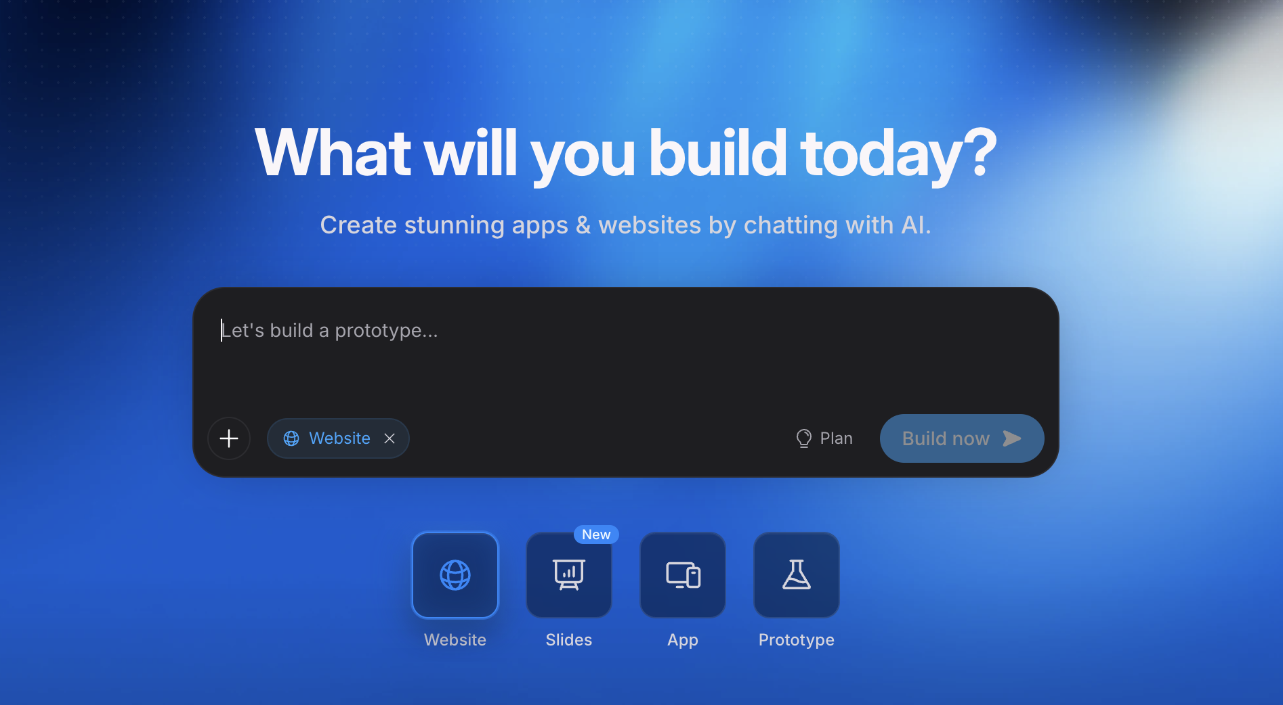
EN ATTENDANT LE PITCH
ET MAINTENANT : Vous avez quelques semaines pour construite un prototype abouti avec des outils comme Lovable (https://lovable.dev/) ou Bolt (https://bolt.new/)...
IDDIC 2026 · BREAKING AI

